Slide 1




LỊCH SỬ
LỊCH SỬ
Nước Âu Lạc
Nước Âu Lạc

Slide 2

KHỞI ĐỘNG
KHỞI ĐỘNG

Slide 3

Nhà Sử học tài ba
Nhà Sử học tài ba

Slide 4


*
Câu 1: Nhà nước đầu tiên của nước ta ra đời vào năm nào?
700 năm TCN
Năm 700 TCN

Slide 5


*
Câu 2: Tên nhà nước đầu tiên của nước ta là gì?
Lang Văn
Lạc Việt
Việt Lạc
Văn Lang

Slide 6
*
Câu 3: Cuộc sống người dân Lạc Việt như thế nào?
Cuộc sống người dân vui tươi, giản dị và nhiều tục lệ riêng.
Cuộc sống người dân mệt mỏi, chiến tranh liên mien.

Slide 7
LỊCH SỬ
LỊCH SỬ
Nước Âu Lạc
Nước Âu Lạc

Slide 8
KHÁM PHÁ
KHÁM PHÁ

Slide 9


Cuộc sống của người Lạc Việt và Âu Việt
Cuộc sống của người Lạc Việt và Âu Việt

Slide 10


Em hãy đọc thầm nội dung phần chữ nhỏ “Ở vùng núi phía Bắc…. Hoà hợp với nhau”
(SGK/ trang 15)

Slide 11
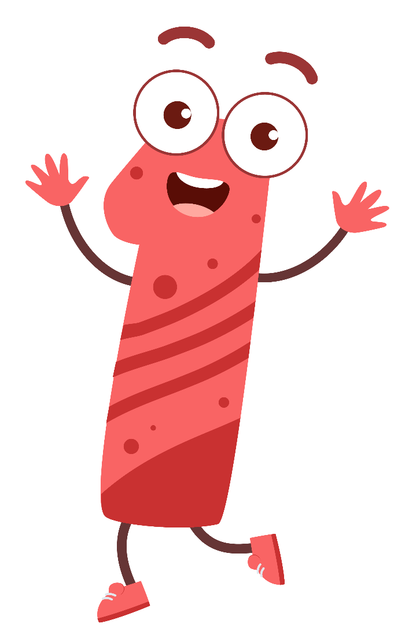



Hãy trả lời các câu hỏi sau
Người Âu Việt sống ở đâu?
Đời sống của người Âu Việt và người Lạc Việt có những điểm giống và khác nhau gì?
Người dân Âu Việt và Lạc Việt sống với nhau như thế nào?

Slide 12

Người Âu Việt sống ở đâu?
Người Âu Việt sống ở mạn Tây Bắc của nước Văn Lang.

Slide 13
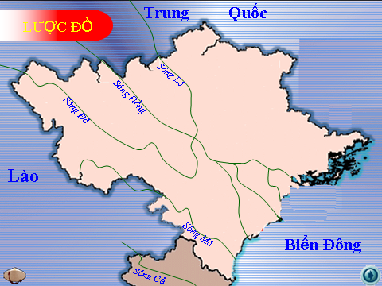
ÂU VIỆT
LẠC VIỆT
ÂU VIỆT
LẠC VIỆT

Slide 14
Đời sống của người Âu Việt và người Lạc Việt có những điểm giống và khác nhau gì?
Cuộc sống của người Âu Việt và người Lạc Việt có sự tương đồng. Họ đều biết chế tạo đồ đồng, đều biết rèn sắt, đều trồng lúa và chăn nuôi, tục lệ có nhiều điểm giống nhau.

Slide 15
Người dân Âu Việt và Lạc Việt sống với nhau như thế nào?
Người Âu Việt và Lạc Việt sống hòa hợp với nhau.

Slide 16
Sự ra đời của
nước Âu Lạc
Sự ra đời của
nước Âu Lạc

Slide 17
Em hãy đọc thầm nội dung “Năm 218 TCN ... Hà Nội ngày nay”
(SGK/ trang 15)

Slide 18

1. Vì sao người Lạc Việt và Âu Việt lại hợp với nhau được thành một nước?
2. Ai là người có công hợp nhất đất nước của người Lạc Việt?
3. Nhà nước Âu Lạc ra đời vào thời gian nào? Ở đâu?
Vì họ có chung một kẻ thù ngoại xâm.
Thục Phán
An Dương Vương.
Nhà nước Âu Lạc ra đời vào năm 218 TCN. Ở vùng núi phía Bắc.

Slide 19
ÂU VIỆT
ÂU LẠC
LẠC VIỆT
ÂU VIỆT
Cổ Loa
LẠC VIỆT

Slide 20
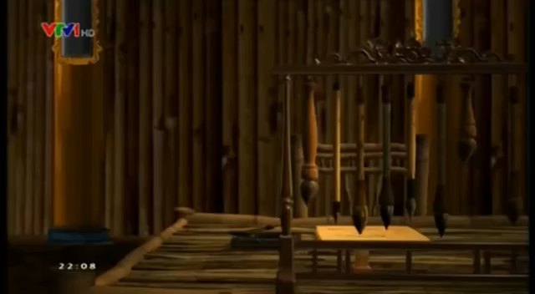

Slide 21

Kết luận
Người Âu Việt và người Lạc Việt có nhiều điểm tương đồng. Cuối TK III TCN, trước yêu cầu chống giặc ngoại xâm họ đã liên kết với nhau. Họ đã chiến thắng quân và lập ra một nước chung là nước Âu Lạc. Nước Âu Lạc là sự tiếp nối của nhà nước Văn Lang.

Slide 22
Những thành tựu đặc sắc của người dân nước Âu Lạc
Những thành tựu đặc sắc của người dân nước Âu Lạc

Slide 23
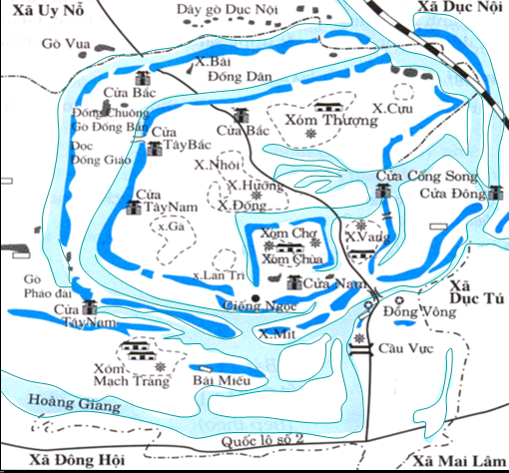
SƠ ĐỒ KHU THÀNH CỔ LOA
Vòng thành ngoại
Vòng thành trung
Vòng thành nội

Slide 24
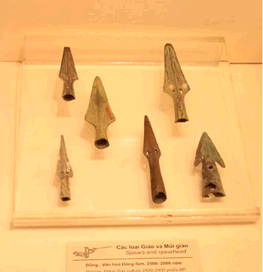
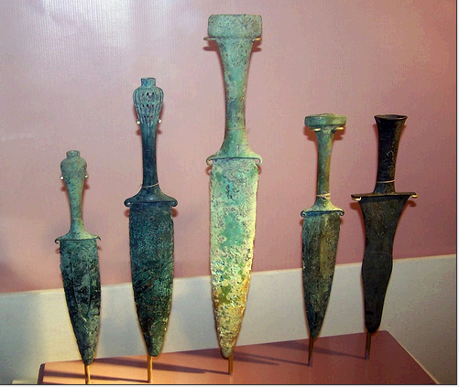
Vũ khí Cổ Loa
Mũi giáo
Dao găm, kiếm

Slide 25
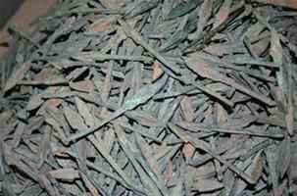
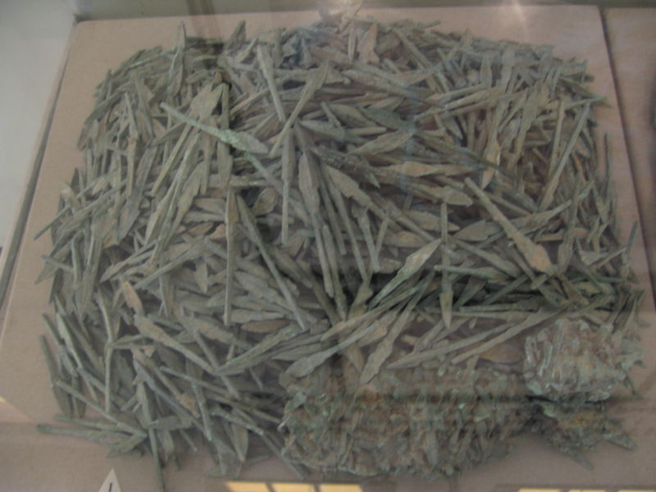
Hàng vạn mũi tên đồng được tìm thấy ở phía Nam thành Cổ Loa (Cầu Vực )
CẦU VỰC

Slide 26
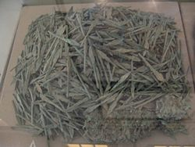
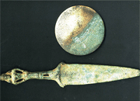
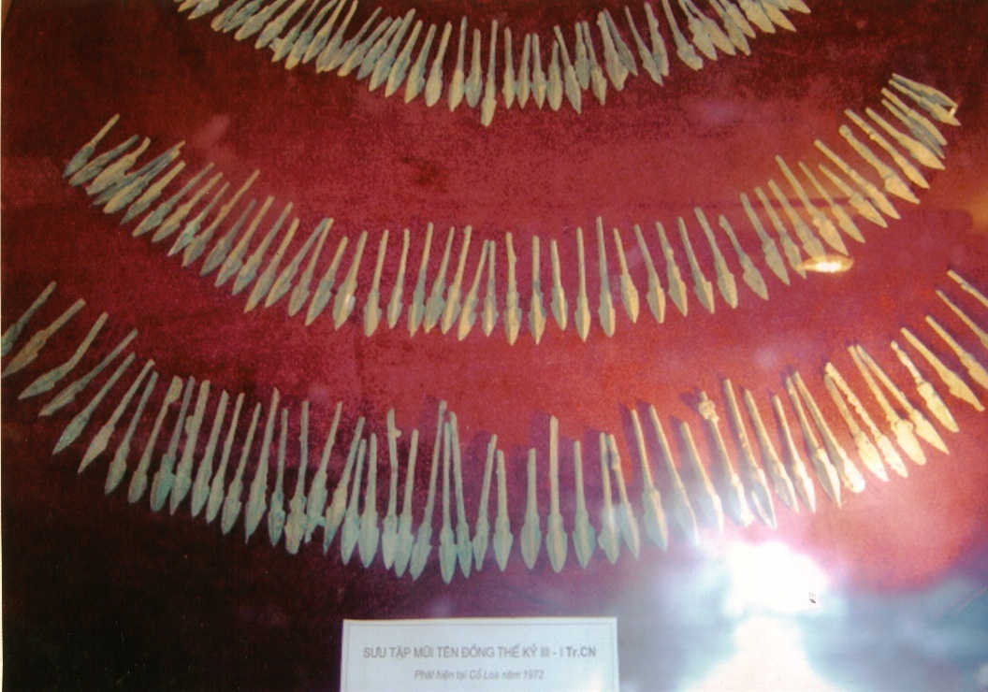
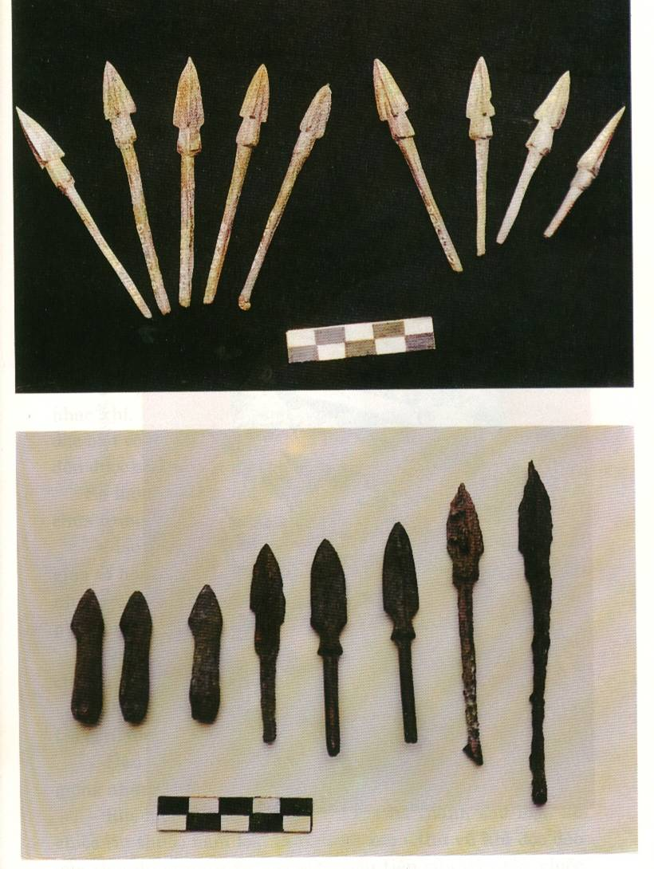
Dao găm, gương đồng
Mũi tên đồng

Slide 27
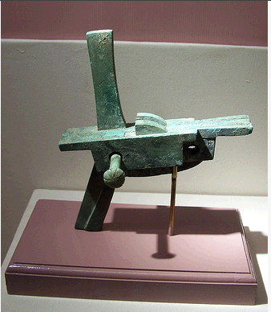
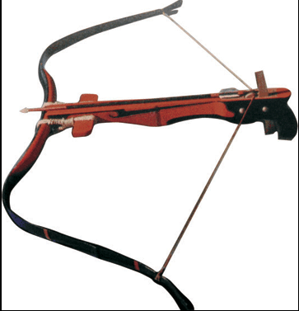
Lẫy nỏ Cổ Loa

Slide 28
Thành Cổ Loa với kiến trúc
ba vòng hình ốc đặc biệt.
Thành tựu của người Âu Lạc
Lưỡi cày bằng đồng.
Biết kĩ thuật rèn sắt.
Nỏ bắn được nhiều mũi tên một lần.

Slide 29
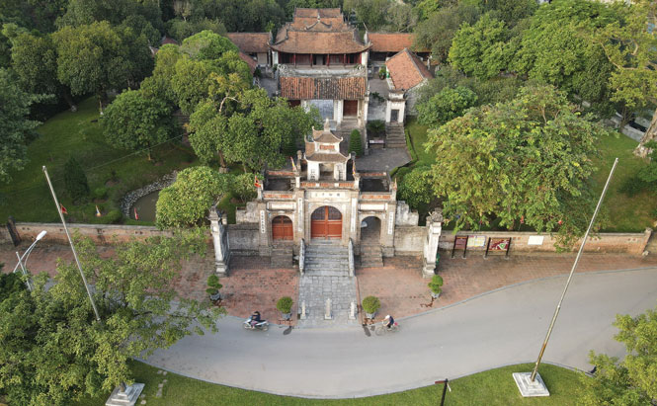
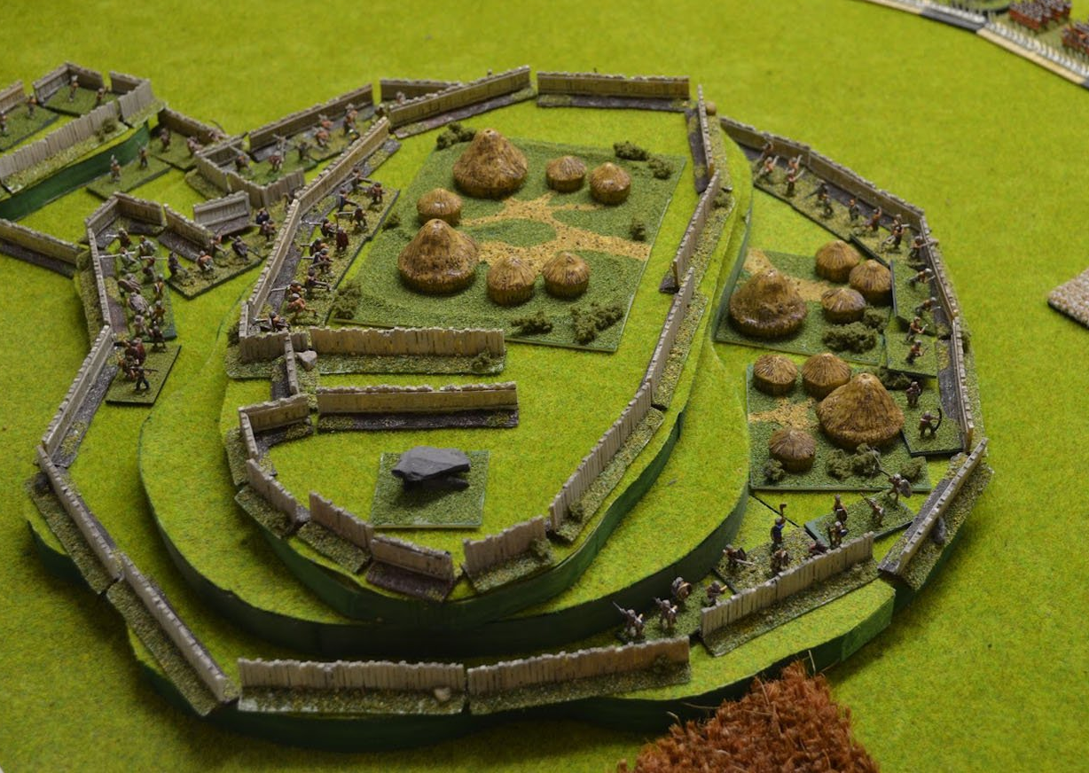
Thành Cổ Loa

Slide 30
Kết luận
Người Âu Lạc đạt được nhiều thành tựu trong cuộc sống, trong đó thành tựu rực rỡ nhất là về sự phát triển quân sự thể hiện ở việc bố trí thành Cổ Loa và chế tạo nỏ bắn được nhiều mũi tên một lần.

Slide 31
Nước Âu Lạc và
cuộc xâm lược của Triệu Đà
Nước Âu Lạc và
cuộc xâm lược của Triệu Đà

Slide 32


Nước Âu Lạc và cuộc xâm lược của Triệu Đà.
Dựa vào SGK, em hãy kể lại cuộc kháng chiến chống quân xâm lược của Triệu Đà của người dân Âu Lạc.

Slide 33
CÂU HỎI THẢO LUẬN
Vì sao năm 179 TCN, nước Âu Lạc lại rơi vào ách đô hộ của phong kiến phương Bắc?

Slide 34
NAM VIỆT
NHÀ TRIỆU THỐNG TRỊ
ÂU LẠC
CỔ LOA

Slide 35
- Do chủ quan nên mắc mưu kẻ thù.
Nội bộ chia rẽ, nhân dân không ủng hộ
Nguyên nhân thất bại của An Dương Vương?
Theo em sự thất bại của An Dương Vương để lại cho đời sau bài học gì?
- Phải luôn cảnh giác với kẻ thù
- Phải xây dựng khối đoàn kết dân tộc, dựa vào sức mạnh toàn dân để đánh giặc

Slide 36

Ghi nhớ
Cuối thế kỉ III TCN, nước Âu Lạc tiếp nối nước Văn Lang. Nông nghiệp tiếp tục được phát triển. Kĩ thuật chế tạo ra nỏ bắn được nhiều mũi tên và việc xây dựng thành Cổ Loa là những thành tựu đặc sắc về quốc phòng của người dân Âu Lạc.
Năm 179 TCN, quân Triệu Đà đã chiếm được Âu Lạc.

Slide 37
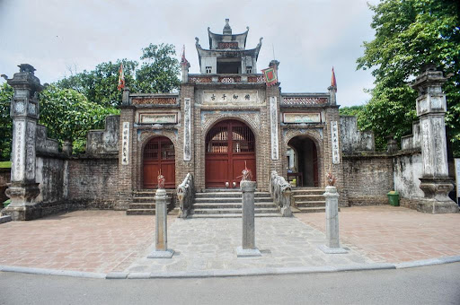
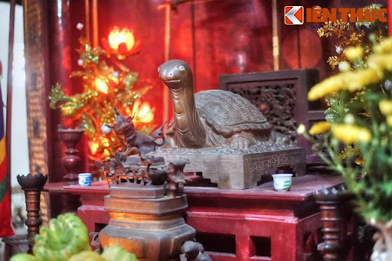
Đền thờ
An Dương Vương

Slide 38

Chúc các con
Chúc các con
học tốt!
học tốt!

